Slide 1

Hornamælingar og mælingar með alstöð
BT LAM1021
HAUSTÖNN 2023

Slide 2
HORNAMÆLINGAR
Hornamælitæki (theodolit eða alstöð) getur mælt bæði lárétt horn milli tveggja punkta og mælt hæðarhorn (lóðrétt horn) á milli þeirra.
Með teodolit eru einugis mæld horn og mælingamaðurinn þarf að skrá niðurstöður sjálfur
Alstöðin mælir einnig lengdir
Alstöð mælir og skráir sjálfvirkt niðurstöður mælinganna
Alstöð getur reiknað út staðsetningu sína útfrá mælingum á þekkt fastmerki

Slide 3
HORNAMÆLINGAR
Hæðarhorn
P₁
Hæðar
horn
Láréttur flötur
Láréttur snúningsás
Kippás
Lárétt horn
P₂
α
0.0000gon
Lárétt horn

Slide 4
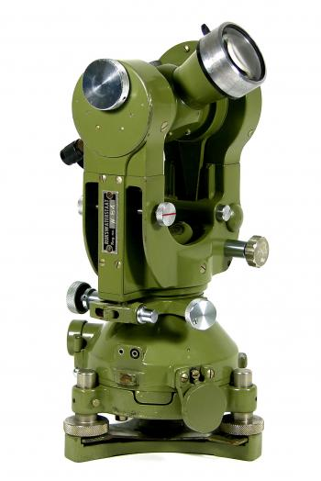
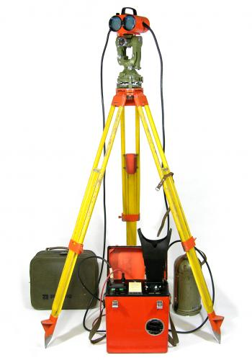
Theodolit

Slide 5
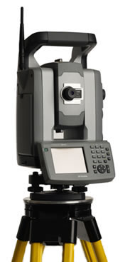
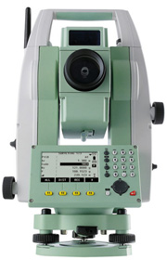
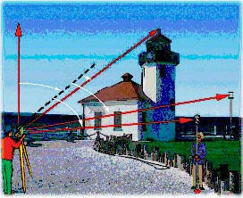
ALSTÖÐVAR
Mæla horn og lengdir í einni mælingu

Slide 6
Alstöðin
Hefur leyst Theodolit af hólmi að mestu leyti
Alstöð saman stendur af
  Rafrænum lengdarmæli
  Rafrænum hornamæli
  Tölvu eða mircoprocessor
Getur mælt lárétt og lóðrétt horn og skálengd í sömu mælingu
Getur reiknað út niðurstöður á staðnum

Slide 7
Tegundir alstöðva
Manual (Úrelt)
  Þurfti að lesa lárétt og lóðrétt horn, lengdin sýnd á skjá
Hálf sjálfvirk (Úrelt)
  Þurfti að lesa lárétt horn
Sjálfvirkar
  Les öll horn, leiðréttir vegalengdir, reiknar hnit, stefnur
Servoknúin robotic
  Sjálfvirk stöð sem einn maður getur unnið með

Slide 8
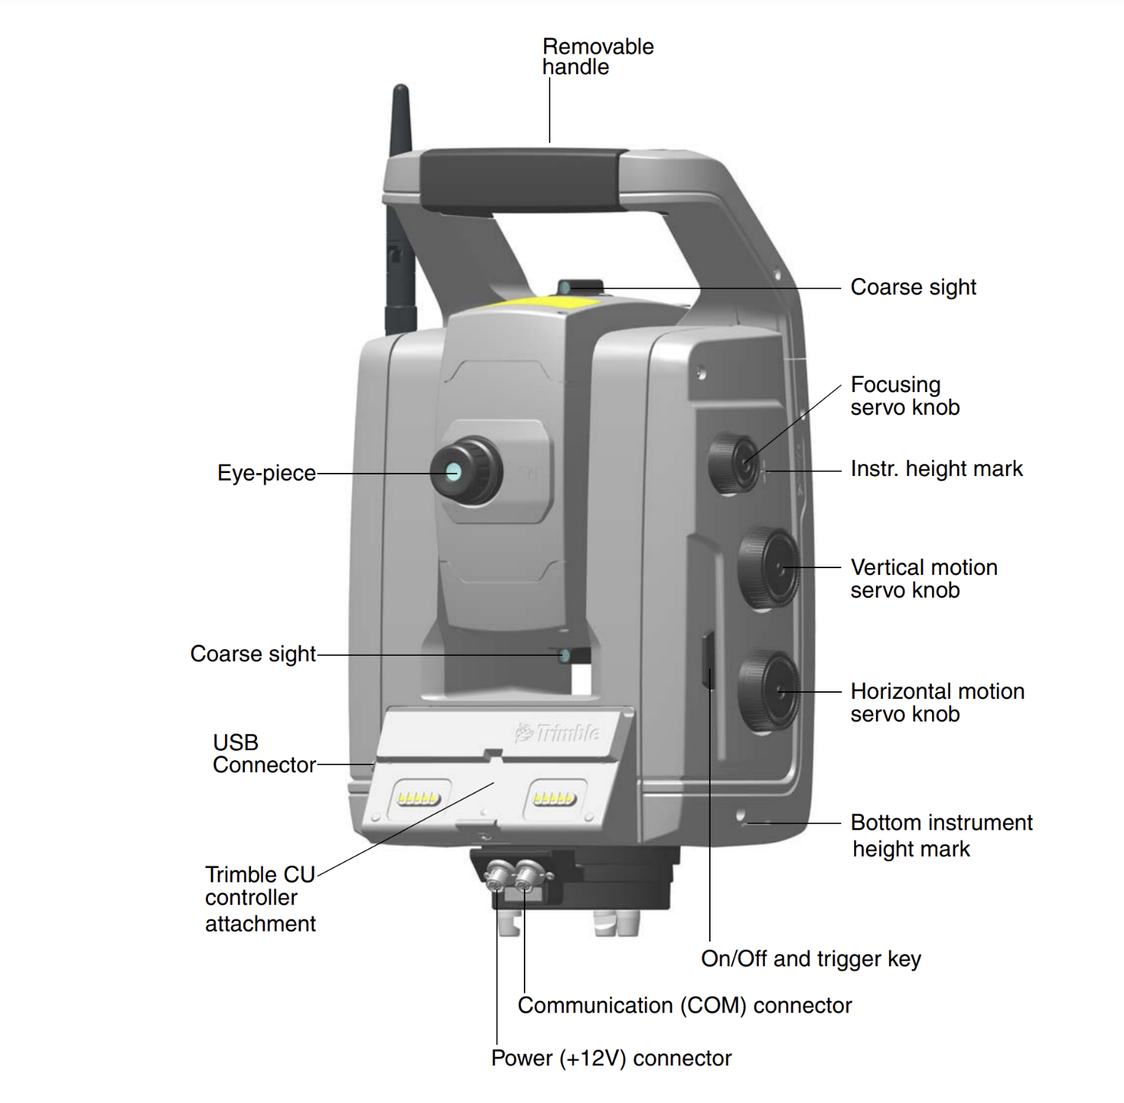
Trimble S9 alstöð

Slide 9
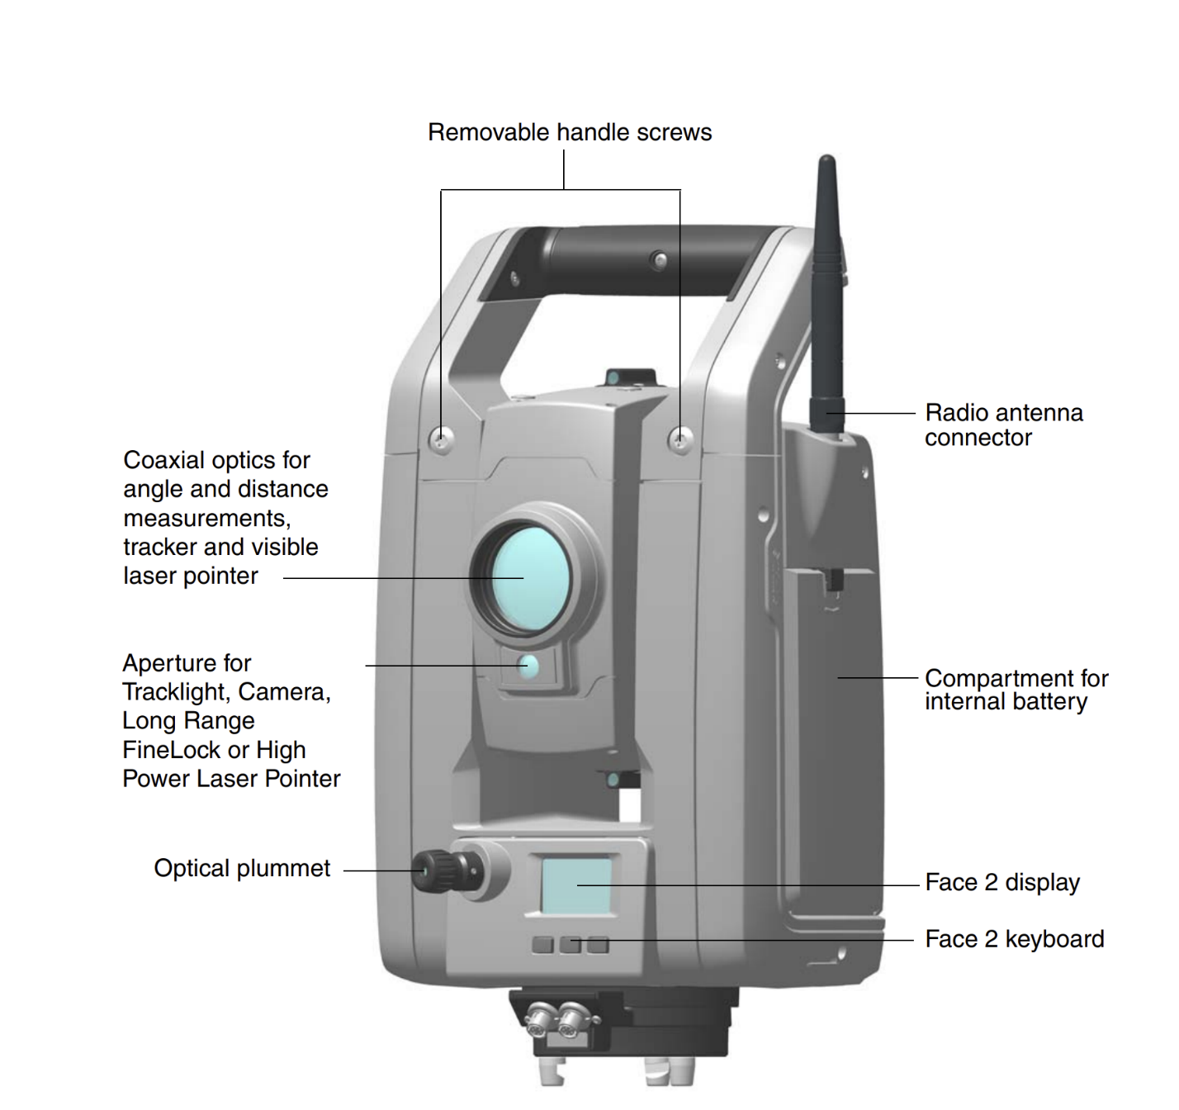
Trimble S9 alstöð

Slide 10
Nákvæmni alstöðva
Nákvæmni í hornamælingu
  Frá 0.5“ upp í 5“
Nákvæmni í lengdarmælingu
  0.8mm+1ppm upp í 2mm+2ppm

Slide 11
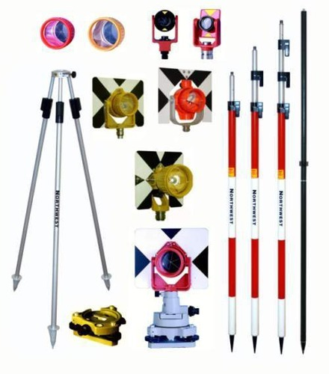
Helstu fylgihlutir með alstöð
Prismur
Þrífætur
Stangir
Tribrack
Reflector spjöld
Rafhlaða
Hleðslutæki

Slide 12
Skekjuþættir í alstöðum og í alstöðvavinnu
Tækisskekkjur
Náttúrulegar skekkjur
Mannlegar skekkjur

Slide 13
Tækisskekkjur
Klippásskekkja
Sigtisásskekkja
Index skekkja vertical boga
Líbella og optískt lóð ekki rétt
Slit á búnaði
Lengdarmælir ekki rétt kvarðaður eða úr kvörðun

Slide 14
HORNAMÆLINGAR
Skekkjur í mælitæki
  Kippásskekkja (e. tilting axis error)
  Komið í veg fyrir hana með satsamælingu
Hæðarhorn
a ≠ 90°
Láréttur flötur
Láréttur snúningsás
Kippás
α
0.0000gon
Lárétt horn

Slide 15
HORNAMÆLINGAR
Skekkjur í mælitæki
  Sigtilínuskekkja (e. line of sight error)
  Komið í veg fyrir hana með satsamælingu
Hæðarhorn
c ≠ 90°
Láréttur flötur
Láréttur snúningsás
Kippás
α
0.0000gon
Lárétt horn

Slide 16
HORNAMÆLINGAR
Skekkjur í mælitæki
  Indexskekkja vertikalboga (e. vertical circle index error)
  Komið í veg fyrir hana með satsamælingu
Hæðarhorn
i ≠ 100^{g}
í láréttri stöðu!
Láréttur flötur
Láréttur snúningsás
Kippás
α
0.0000gon
Lárétt horn

Slide 17
Náttúrulegar skekkjur
Vindur
  Getur skapað víbring á þrífæti
Áhrif hita
  Tæki getur þanist út og líbella færst úr stað
  Vandamál í miklu sólskini
Áhrif loftþrýsings á lengdarmælingu
Ljósbrot
  Beygir sjónlínu.
  Reynum að hafa tæki og prismu sem hæst yfir jörðu
Undirlag

Slide 18
Mannlegar skekkjur
Tæki ekki yfir fastmerki
Tæki ekki í láréttri stöðu
Klemmur ekki rétt notaðar
Lélegur fókus
Prismu constant vitlaus skráður
Kæruleysisleg meðferð stöng með prismu

Slide 19
ALSTÖÐVAR
Uppstilling tækis í þekktum punkti
  Sláum inn upplýsingar um hnit punkts og tækishæð
  Veljum punkt til að mæla á => Festum stefnur og staðsetningu í hnitakerfi
Norður
0-stefna í norður
B
A
Austur

Slide 20
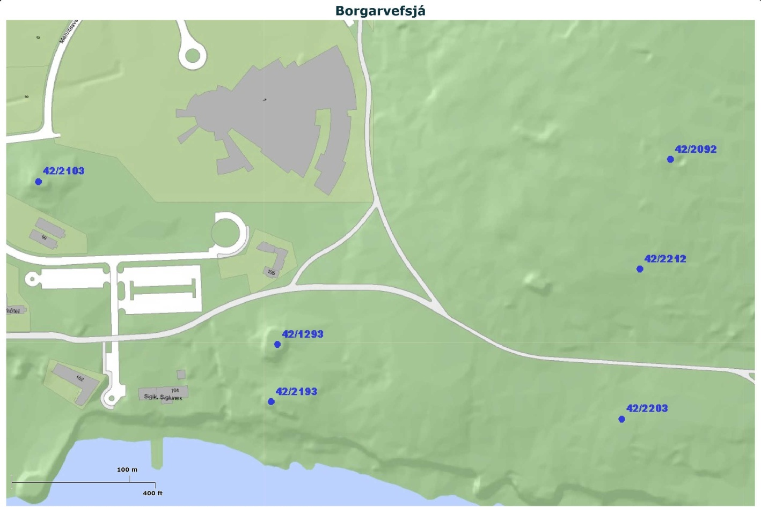
ALSTÖÐVAR
Uppstilling tækis í þekktum punkti
Norður
B
A
Austur

Slide 21
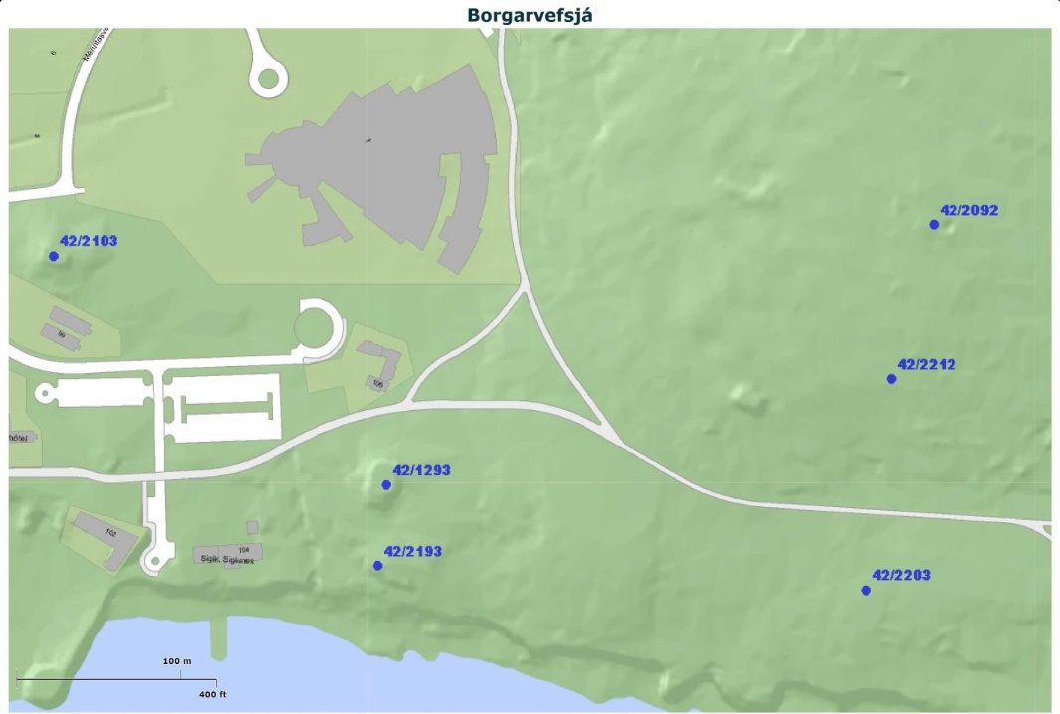
ALSTÖÐVAR
Uppstilling tækis í þekktum punkti
Þegar uppstillingu er lokið er hægt að setja út punkta eða mæla inn
Góð regla að mæla inn þekkt fastmerki í upphafi mælingar og í lok hennar
Norður
B
A
Austur

Slide 22
ALSTÖÐVAR
Uppstilling tækis í óþekktum punkti
Norður
A
Austur
B

Slide 23
ALSTÖÐVAR
Uppstilling tækis í óþekktum punkti
  Þurfum a.m.k. 2 fastmerki, A og B
  Mælum lengdir frá N í A og B, þ.e. L_{NA} og L_{NB}
  Mælum einnig hornið α_{AB}
  Þurfum að finna A_{N} og N_{N}
  Tvær mögulegar lausnir
  Speglun um línu AB
N
α_{AB}
L_{NA}
t_{AN}
L_{NB}
t_{AB}
α_{BN}
A
α_{AN}
L_{AB}
B

Slide 24
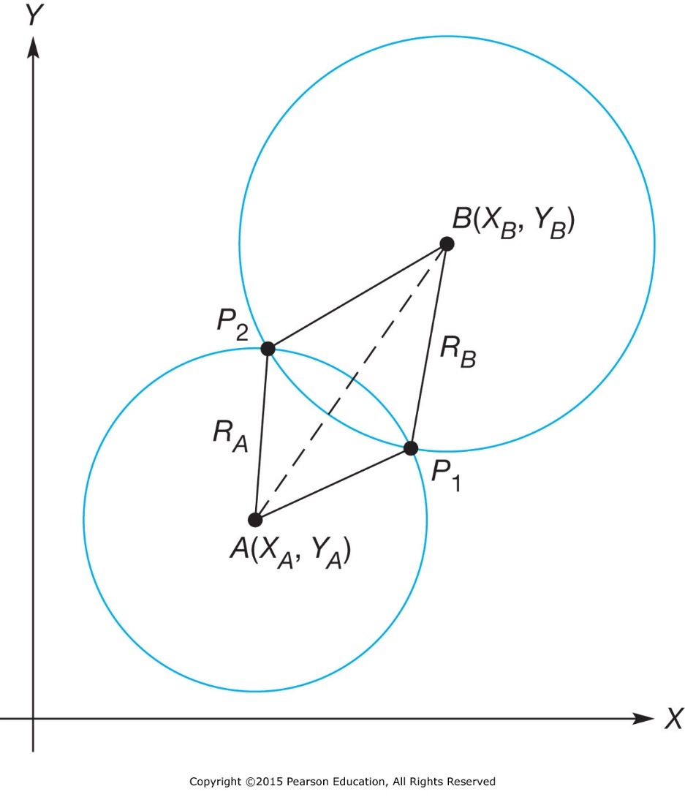

Slide 25

ALSTÖÐVAR
Uppstilling tækis í óþekktum punkti
  Lengdin L_{AB} er þekkt út frá hnitum punkta A og B
  Stefnuhornið t_{AB} er líka þekkt
a
γ
β
N
b
c
α
α_{AB}
L_{NA}
$$\frac{L_{AB}}{\sin{α_{AB}}}=\frac{L_{NB}}{\sin{α_{NB}}}⇔α_{NB}=\sin^{−1}\left(\frac{L_{NB}}{L_{AB}}\sin{α_{AB}}\right)$$
$t_{AN}=t_{AB}+α_{NB}$ ef tæki er snúið réttsælis
$t_{AN}=t_{AB}−α_{NB}$ ef tæki er snúið rangsælis
$$A_{N}=A_{A}+L_{AN}⋅\sin{t_{AN}} \\ N_{N}=N_{A}+L_{AN}⋅\cos{t_{AN}}$$
t_{AN}
L_{NB}
t_{AB}
α_{NB}
A
α_{NA}
L_{AB}
B

Slide 26
ALSTÖÐVAR
Uppstilling tækis í óþekktum punkti
Norður
t_{AN}
A
L_{NA}
t_{AB}
α_{NB}
N
α_{AB}
Austur
L_{AB}
α_{NA}
L_{NB}
B

Slide 27
ALSTÖÐVAR
Uppstilling tækis í óþekktum punkti
  Sýnidæmi:
  Þekkt: E_{A}, N_{A}, E_{B} og N_{B}
  Mælt: L_{NA}, L_{NB} og α_{AB}
  Reiknum: L_{AB}, t_{AB}, α_{BN}, t_{AN}, N_{N} og E_{N}
E_{A}=357323,162 m, N_{A}=405555,413 m
E_{A}=357520,691 m, N_{A}=405368,378 m
Úr mælingu fékkst L_{NA}=221,834 m, L_{NB}=130,255 m og α_{AB}=108,6448^{gon}

Slide 28
ALSTÖÐVAR
Uppstilling tækis í óþekktum punkti
Getum reiknað fjarlægðina á milli A og B með
Stefnuhornið t_{AB} fæst með

Slide 29
ALSTÖÐVAR
Uppstilling tækis í óþekktum punkti
Með Sinus-reglunni getum við fundið hornið α_{NB}
Þá getum við fundið stefnuhornið t_{AN} með
Tæki var snúið rangsælis

Slide 30
ALSTÖÐVAR
Uppstilling tækis í óþekktum punkti
Með upplýsingunum hér að framan er nú hægt að reikna hnit á punktinum N með
Nú veit tækið hvar það er staðsett og hefur stillt af stefnuna líka.
GOTT AÐ TÉKKA MEÐ INNMÆLINGU Á FASTMERKI!

Slide 31
HÆÐARHORNAMÆLINGAR
Hornamælingatæki (teodolit eða alstöð) er með 0^{g} hæðarhorn beint upp (sé tækinu stillt rétt upp)
Lárétt lína frá tækinu í kíkissstöðu 1 er 100^{g}
Lárétt lína frá tækinu í kíkissstöðu 2 er hins vegar 300^{g}
Ef mælt er í báðum tækisstöðum fæst meiri nákvæmni og þá er hægt að leiðrétta aflestrana (summa aflestranna á að vera 400^{g})

Slide 32
Stuttar vegalengdir
V=S cosz
eða
V=S sinα
Annar möguleiki
V=H cotz
eða
V=H tanα
Δhæð=h_{i}+V-h_{r}

Slide 33

HÆÐARHORNAMÆLINGAR
Þegar hæð er mæld yfir langa vegalengd þarf að huga að því að jörðin er hnöttur
  Radíus jarðar R er ~6370 km
  þar sem D er lárétt lengd í km (v/ kúrfu)
  þar sem k₀ ~0,15 (v/ljósbrots)
  Áhrifin í hæð er 67,5 mm á 1 km ef tekin er lárétt lína frá mælitæki, stigmagnast með aukinni fjarlægð
$$H_{B}=H_{A}+h_{t}+L\cos{z}−h_{s}+\left(c−r\right)$$
$$c=\frac{D^{2}}{2R}$$
$$r=k_{0}\frac{D^{2}}{2R}$$

Slide 34
Lengri vegalengdir
Verðum að taka krappa jarðar og ljósbrot með í reikningin
Δhæð=h_{i}+V+(C-R)-r

Slide 35
SÝNIDÆMI
  H_{A} = Hæð í punkti A er, 76,86 m.y.s.
  H_{B} = Hæð í punkti B er óþekkt
  h_{t} = Hæð tækis yfir punkt A, er 1,68 m
  h_{s} = Hæð spegils eða stangar yfir punkti B, er 0,71 m
  z = Hæðarhornið, er 107,855^{g}
  L = Mæld skálengd, er 104,37 m
  Þá fæst úr jöfnunni

Slide 36
Fínhallamælingar með alstöð
Hægt er að framkvæma nákvæmar hæðarmælingar með alstöð
Mælingin byggist á nákvæmum mælingum á hæðarhorni og nákvæmri lengdarmælingu
Stærsti kosturinn er möguleik á auknum afköstum m.v. hefðbundnar fínhallamælingar

Slide 37
Búnaður til fíhallamælinga með alstöð
Nákvæm alstöð
Prismur
Mælistangir helst með fastri lengd
Þrífótur
Hitamælir
Loftþrýstingsmælir

Slide 38
Skekkjuþættir í fínhallamælingum með alstöð
Tækisskekkjur
Hornskekkja
Skekkja í lengdarmælingu
Halli á mælistöng/þrífæti
Núllpunktsskekkja
Krappi jarðar
Ljósbrot

Slide 39
Hornskekkja
Formúla fyrir hornskekkju er eftirfarandi
Fyrir 5“ tæki á 200m þýðir þetta skekkju upp á 4.8mm
Fyrir 3“ tæki á 200m þýðir þetta skekkju upp á 2.9mm
Fyrir 1“ tæki á 200m þýðir þetta skekkju upp á 1.0mm

Slide 40
Lengdarskekkja
Lengdarskekkjan er háð horninu sem við mælum
Skekkjan eykst eftir því sem hæðarhornið er stærra
Skekkjan við 1°, 5°, 10° og 20° á 200m með 3mm+2ppm tæki er 0.06mm, 0.3mm, 0.6mm og 0.9mm
Skekkjan við 1°, 5° og 10° og 20° á 200m með 1mm+1ppm tæki er 0.02mm, 0.1mm, 0.2mm og 0.4mm

Slide 41
Stangarskekkja
Fer eftir gæðum á líbellu stangarinnar
Lítil skekkja
Útslag vanalega 0.2°
Gefur sekkju upp á 0.03mm á 2m stöng
Ef við stillum stöngina lóðrétta þurfum við ekki að hugsa um þennan þátt

Slide 42
Núllpunktskekkja
Getur komið upp notaðar eru fleiri en ein stöng
Stangir ekki nákvæmlega jafn langar
Slitinn botn á stöng
Þessi skekkja styttist út ef við notum ávallt sömu stöngina á þeim fastmerkjum sem við erum að mæla

Slide 43

Krappi jarðar
Krappi jarðar hefur talsverð áhrif á hæðarmælingar þegar sigtislínur eru langar
Á 200m eru áhrifin 3mm
Á 250m eru áhrifin 4.8mm
Hægt að taka tillit til krappanns í flestum mælitækjum
Styttist út ef frammið og bakmið eru jafn löng
$$dh=\frac{D^{2}}{2R}$$

Slide 44
Ljósbrot
Reglulegur hluti ljósbrots er u.þ.b. 1/7 af krappa jarðar
Stöðluð leiðrétting
Óreglulegi hluti ljósbrotsins er erfiðari
Háður hitastigi, loftþýrsting, raka í lofti og landslagi
Notast við staðlaðar leiðréttingar í tækjum
Leiðrétting af stærðargráðu -20 til 20 ppm
Mögulegt að meta þennan hluta með tvöföldum trígónómetrískum mælingum

Slide 45
Nákvæmni (1)
Heildarskekkja fyrir mælingar er reiknuð

Slide 46
Nákvæmni á 250m
Tækisnákvæmni | 5“ | 3“ | 2“ | 1“ | 0.5“
e_{a} | 0.0061 | 0.0036 | 0.0024 | 0.0012 | 0.0006
e_{d} | 0.0003 | 0.0003 | 0.0003 | 0.0001 | 0.0001
e_{visual} | 0.0061 | 0.0036 | 0.0024 | 0.0012 | 0.0006
e_{levelled} | 0.0086 | 0.0052 | 0.0035 | 0.0017 | 0.0009
e_{Km} | 0.0172 | 0.0103 | 0.0069 | 0.0034 | 0.0017

Slide 47
MARGHYRNINGAR
Mælum horn og lengdir
  Reiknum hnitamun skv. mælingum/reikningum
  Berum saman við hnitamun skv. hnitaskrá
Þekktur punktur
β₁
β₂
Nýr punktur
β₄
t_{n}
P_{n+1}
β₃
β_{n}
t₁
P₂
N₁
N₂
N₃
P_{n}
P₁

Slide 48
MARGHYRNINGAR
  Ef hnitamunur er viðunandi eru hnit leiðrétt og reiknuð endanleg hnit (útjafnað)
Ef við erum með opin marghyrning þá magnast skekkjan upp eftir því sem við erum með fleiri stöðvar
GNSS mælingar hafa leyst þessar mælingar af hólmi að metu leiti
Einkum notað í jarðgangagerð

